Slide 1



COMMENT MON ÉGLISE PEUT-ELLE AIDER?
Notes:
Below enditnow: Les adventistes disent NON à la violence

Slide 2

QU’EST-CE QUE MON ÉGLISE PEUT FAIRE
POUR PRÉVENIR
LA VIOLENCE CONTRE LES FEMMES?

Slide 3

Demander à son pasteur ou à une autre personne qualifiée de prêcher sur la prévention de la violence.
Demander à ceux qui font la prière d’intercession du culte de prier pour les personnes de l’assemblée qui sont maltraitées.

Slide 4

La confidentialité est un principe essentiel que l’église se doit de respecter. Il est primordial que toute victime de violence à caractère sexiste puisse parler au dirigeant d’église approprié en toute confiance. Dans le cas où le dirigeant d’église doit faire un signalement à la police ou à une autre autorité, il le communiquera d’abord à la personne qui s’est confiée à lui et traitera la question avec le plus grand soin et la plus grande discrétion. La sécurité de la victime est d’une importance capitale.

Slide 5

Reconnaître que la violence à caractère sexiste est un grand mal, qu’elle n’est jamais acceptable et qu’elle est inexcusable.
Compiler de manière complète et à jour toutes les ressources de la communauté disponibles aux victimes de violence à caractère sexiste, quel qu’en soit le type. S’assurer que l’information est facilement accessible aux membres et aux non-membres. Se familiariser avec les refuges et les sources de signalement pour connaître les services qu’ils offrent et leurs heures d’ouverture.

Slide 6

Amasser des fonds pour fournir aux dirigeants de l’église du matériel éducatif sur la violence sexiste.
Créer une bibliothèque avec du matériel sur des questions de violence à caractère sexiste qui sont pertinentes à la communauté afin que les membres et les dirigeants puissent s’instruire sur ce sujet si important.
Former un groupe responsable d’évaluer les besoins de la communauté. Quel besoin le groupe pourrait-il aborder pour réduire la violence à caractère sexiste?

Slide 7
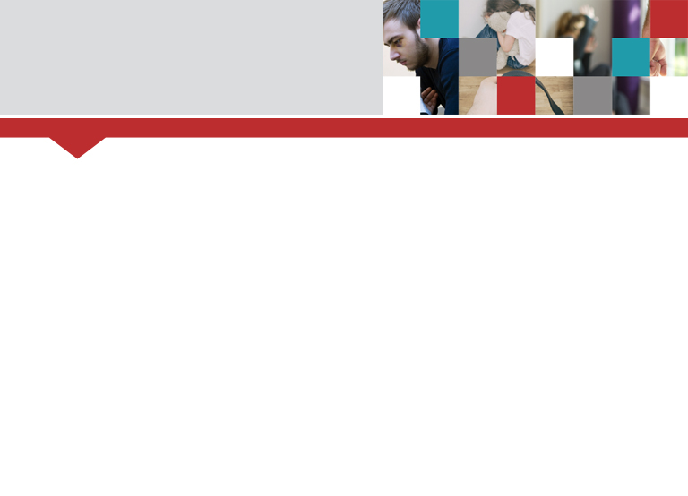
Créer une ou plusieurs « maisons sécuritaires » où les victimes de violence peuvent trouver un refuge d’urgence.
Présenter des prédications et des ateliers à l’assemblée et à la communauté sur des questions de violence à caractère sexiste pertinentes à la communauté. Offrir de présenter de l’information appropriée selon l’âge dans les écoles locales.
Examiner les politiques et les pratiques de l’église pour s’assurer qu’aucune n’encourage des comportements offensants ou discriminatoires envers les femmes.

Slide 8
Offrir un soutien continu à un refuge local pour femmes ou à un autre organisme qui vient en aide aux victimes de violence à caractère sexiste.
S’occuper des personnes de l’église qui souffrent. Ne pas juger. Former des groupes de soutien.
Sensibiliser. Partager du matériel sur la violence à caractère sexiste avec la communauté.

Slide 9
LA VIOLENCE À CARACTÈRE SEXISTE ET L’ÉGLISE
LES ADVENTISTES DU SEPTIÈME JOUR AFFIRMENT LA DIGNITÉ ET LA VALEUR DE TOUS LES ÊTRES HUMAINS ET S’OPPOSENT À TOUTES LES FORMES DE VIOLENCE PHYSIQUE, SEXUELLE ET ÉMOTIONNELLE AINSI QU’À LA VIOLENCE FAMILIALE.

Slide 10
Nous reconnaissons l’étendue mondiale de ce problème et les effets graves et durables sur la vie de toutes les personnes impliquées. Nous croyons que les chrétiens doivent réagir à la violence et aux mauvais traitements familiaux tant à l’intérieur qu’à l’extérieur de leur église. Nous prenons les rapports sur la violence très au sérieux et en avons discuté en avant-plan lors de cette assemblée internationale. Nous croyons que l’indifférence et le manque de réaction équivalent à l’approbation, au perpétuement et possiblement à l’aggravation de tels comportements.

Slide 11
Nous acceptons notre responsabilité de coopérer avec les autres services professionnels, d’écouter les victimes de mauvais traitements et de violence familiale ainsi que d’en prendre soin, de faire la lumière sur les injustices et de parler de la défense des victimes. Nous aiderons les personnes dans le besoin à identifier la gamme de services professionnels à leur disposition et à y accéder.
(Voté par le comité administratif de la Conférence Générale des adventistes du septième jour à la Session de la Conférence Générale d’Utrecht, aux Pays-Bas, qui s’est tenue du 29 juin au 8 juillet 1995.)

